Slide 1
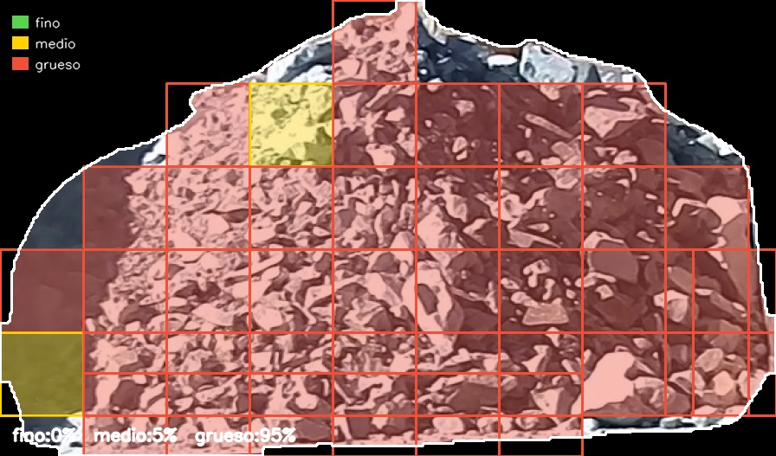
Avance proyecto
Granulometría
en tolva
Detección de carga, clasificación de tamaño de roca y estimación porcentual por frame.
Psinet / Memoria
25 junio 2026
01

Slide 2
Estado ejecutivo
El proyecto ya tiene una cadena funcional end-to-end para frames individuales.
140
3.464
0,621
10
frames con patches
patches útiles
F1 macro RF
frames de revisión
Split por carga original para evitar fuga de información.
Etiquetas fino / medio / grueso con confianza alta o media.
Baseline OpenCV + Random Forest, mejor resultado global actual.
Inferencia sobre tolva completa con overlays auditables.
Lectura gerencial
Ya se segmenta la carga, se normaliza y se clasifica por zonas de la tolva.
La etapa crítica ahora es mejorar y validar etiquetas, especialmente la frontera medio/grueso.
El siguiente hito es validar con expertos y convertir la salida en reporte operacional por camión.
Avance proyecto granulometría en tolva
02

Slide 3
Estado de avance por componente
Resumen gerencial del analítico de granulometría en tolva.
Componente
Avance
Estado
Datos y frames
Frames de tolva organizados por tipo de carga y listos para generar grillas de análisis.
Funcional
Segmentación de carga
Modelo YOLO identifica la zona de material y genera la máscara de carga.
Funcional
Analítico granulometría
Grilla normalizada y clasificación fino / medio / grueso; salida porcentual por frame.
Funcional
Modelo clasificador
Random Forest operativo como baseline; CNN ResNet18 implementada para comparación.
En evaluación
Web app revisión
Herramienta para revisar y corregir etiquetas de patches con apoyo de la imagen original.
Demo operativa
Validación
Aumentar datos, revisar con experto y consolidar resultado promedio por camión.
En progreso
Avance proyecto granulometría en tolva
03

Slide 4
Qué se quiere lograr
Medir granulometría visual de la carga sin intervención manual, frame por frame.
Problema operativo
Solución en desarrollo
La carga llega con variación de distancia, luz, sombra y polvo.
Segmentar solo el material visible en la tolva.
Las rocas grandes y medianas se mezclan; un patch aislado puede ser ambiguo.
Normalizar el ancho de la carga para comparar escala visual.
La medición debe ser consistente para comparar camiones y tendencias.
Clasificar zonas en fino, medio o grueso.
Agregar porcentajes por frame y luego por camión.
Avance proyecto granulometría en tolva
04

Slide 5
Pipeline implementado
El flujo actual es reproducible y separa percepción, etiquetado, entrenamiento e inferencia.
1
2
3
4
5
6
→
→
→
→
→
Imagen tolva
YOLO carga
Normalizar
Patches 96x96
Modelo
Salida
Frame del camión
Máscara del material
Ancho fijo 896 px
Grilla sobre carga
RF / CNN
% fino / medio / grueso
Punto clave: el split de entrenamiento se hace por frame/carga original, no por patch, para evitar métricas infladas.
Avance proyecto granulometría en tolva
05

Slide 6



Datos y etiquetado
Se pasó desde patches aislados a grilla normalizada con contexto de carga completa.
Dataset actual de entrenamiento
Fino
22%
Medio
100%
Ejemplos de patches 96x96
Grueso
65%
Total: 3.464 patches útiles / 140 frames
Batch001 + batch002 compilados en grilla normalizada 96.
Etiquetado asistido por IA y revisión humana con webapp.
Se excluyen ambiguo / inválido para entrenamiento inicial.
Avance proyecto granulometría en tolva
06

Slide 7
Comparación de modelos
Random Forest sigue siendo el baseline más sólido; CNN aporta señales útiles pero requiere más datos.
Lectura técnica
RF: mejor desempeño global por patch y matriz más estable.
CNN: mejor recall en fino, pero castiga más la clase medio.
La evaluación final debe mirar patch y tolva completa.
F1 por clase RF: fino 0,486 | medio 0,717 | grueso 0,659
F1 por clase CNN: fino 0,487 | medio 0,616 | grueso 0,689
Avance proyecto granulometría en tolva
07

Slide 8
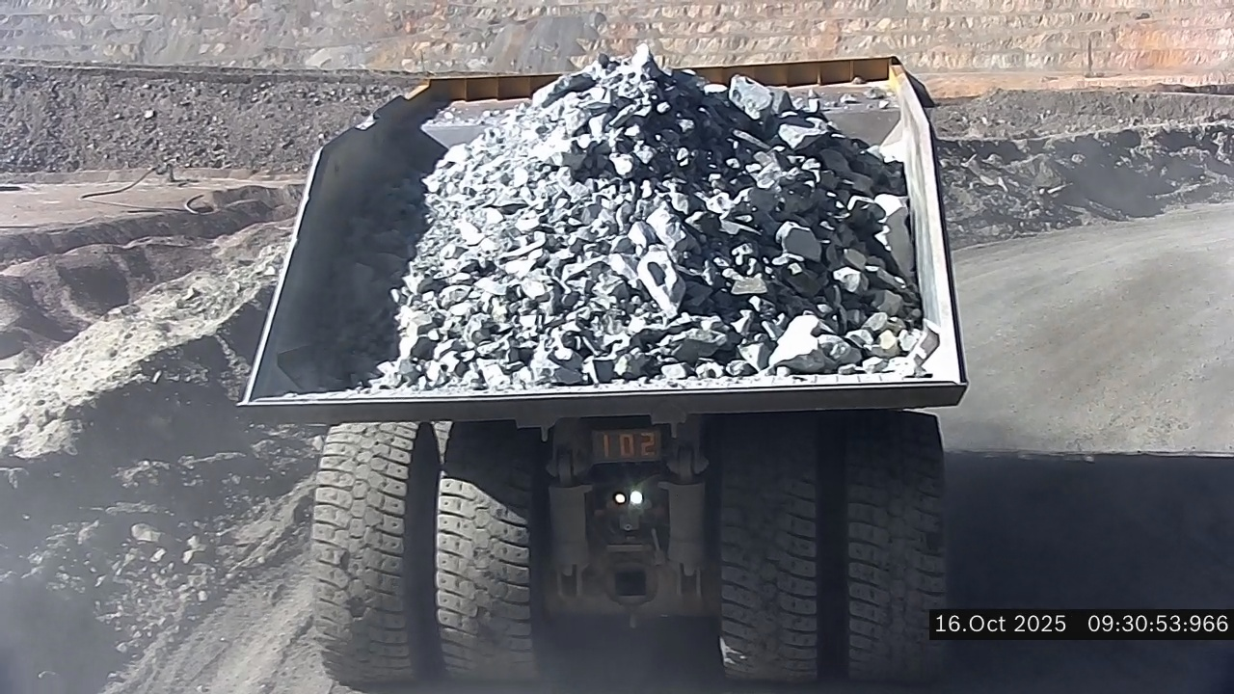
Inferencia sobre tolva completa
La salida útil para operación es distribución por frame, no solo etiqueta por patch.
Frame original
Overlay clasificado: fino 0% | medio 5% | grueso 95%
Set de revisión: 10 frames procesados. Promedio estimado: fino 6,2%, medio 32,8%, grueso 61,0%. Dominantes: 7 grueso, 3 medio.
Avance proyecto granulometría en tolva
08

Slide 9
Aprendizajes y riesgos
La incertidumbre principal no está en correr modelos, sino en cerrar criterio de etiqueta y escala.
Lo que funcionó
Riesgos abiertos
Implicancia
Normalización por ancho de carga estabiliza la escala.
Clase fino aún tiene menos ejemplos.
La siguiente fase debe priorizar calidad de datos y validación operacional antes de optimizar arquitecturas más complejas.
Grilla 96 entrega mejor contexto que patches aislados.
Medio y grueso se confunden en cargas mixtas.
La webapp permite revisión rápida con imagen original.
La validación requiere criterio experto de planta.
Avance proyecto granulometría en tolva
09

Slide 10
Siguiente etapa recomendada
Cerrar una validación operacional corta con foco en calidad de etiquetas y salida por camión.
1
Revisión experta
Revisar una muestra balanceada de patches medio / grueso / fino en la webapp.
2
Dataset reforzado
Agregar frames finos y mixtos; mantener split por carga original.
3
Comparación final
RF vs CNN RGB vs variantes grayscale/DexiNed sobre el mismo test fijo.
4
Reporte por camión
Agrupar varios frames del mismo camión para entregar promedio y margen de confianza.
Avance proyecto granulometría en tolva
10

Slide 11
Decisión solicitada
Autorizar una fase de validación con datos reales adicionales y revisión experta para transformar el prototipo en una métrica operacional confiable.
Datos
Validación
Piloto
Más frames finos, medios, gruesos y mixtos representativos de operación.
Revisión de etiquetas por experto y consenso de frontera fino/medio/grueso.
Reporte promedio por camión usando varios frames consecutivos.
Resultado esperado: indicador visual repetible de granulometría para apoyar control y seguimiento operacional.
11

